Slide 2
瑞昱的生产供应链环节有无漏洞？
代工厂？
不同产品线在不同代工厂？
中芯国际
台积电
联电
政策对代工厂的利弊？
中芯国际被限制导致realtek断供过
封测厂？
日月光
力成
京元电子
晶元厂
环球晶圆
合晶
国内外政策对瑞昱有什么影响
瑞昱各产品线的份额
Audio产品线的份额占比
Soundec有机会PK的产品线
具体产品形态
产品主要面向的市场（国内？国外？）

Slide 3
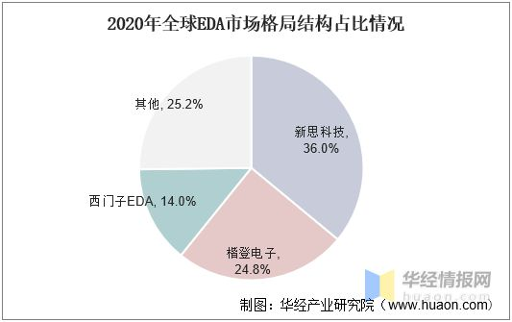
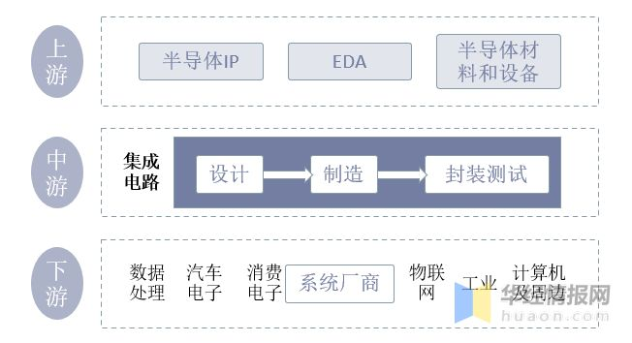
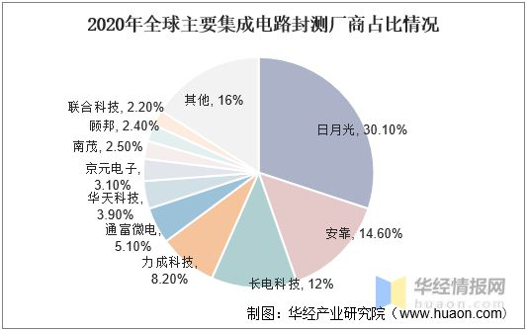
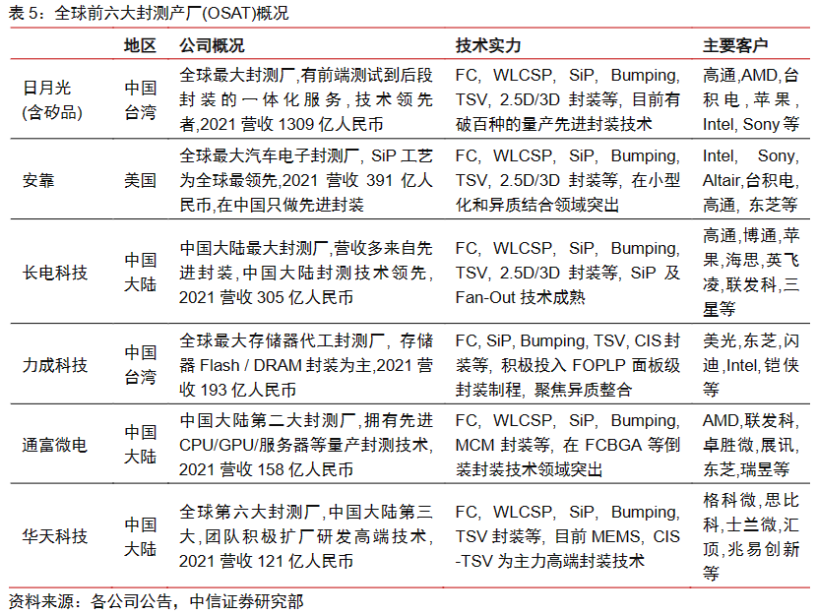
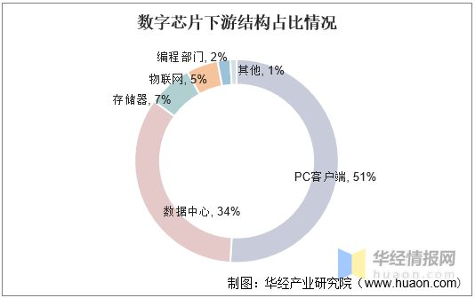
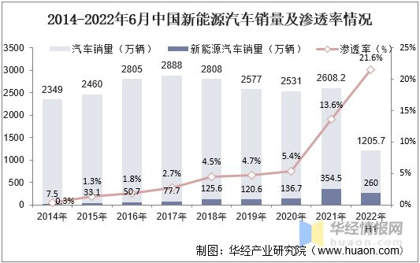
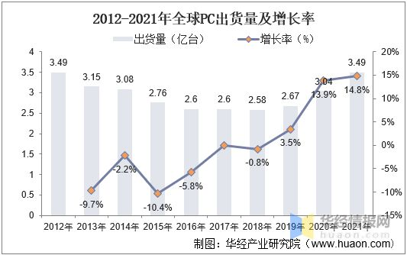
全球数字IC产业链

Slide 4
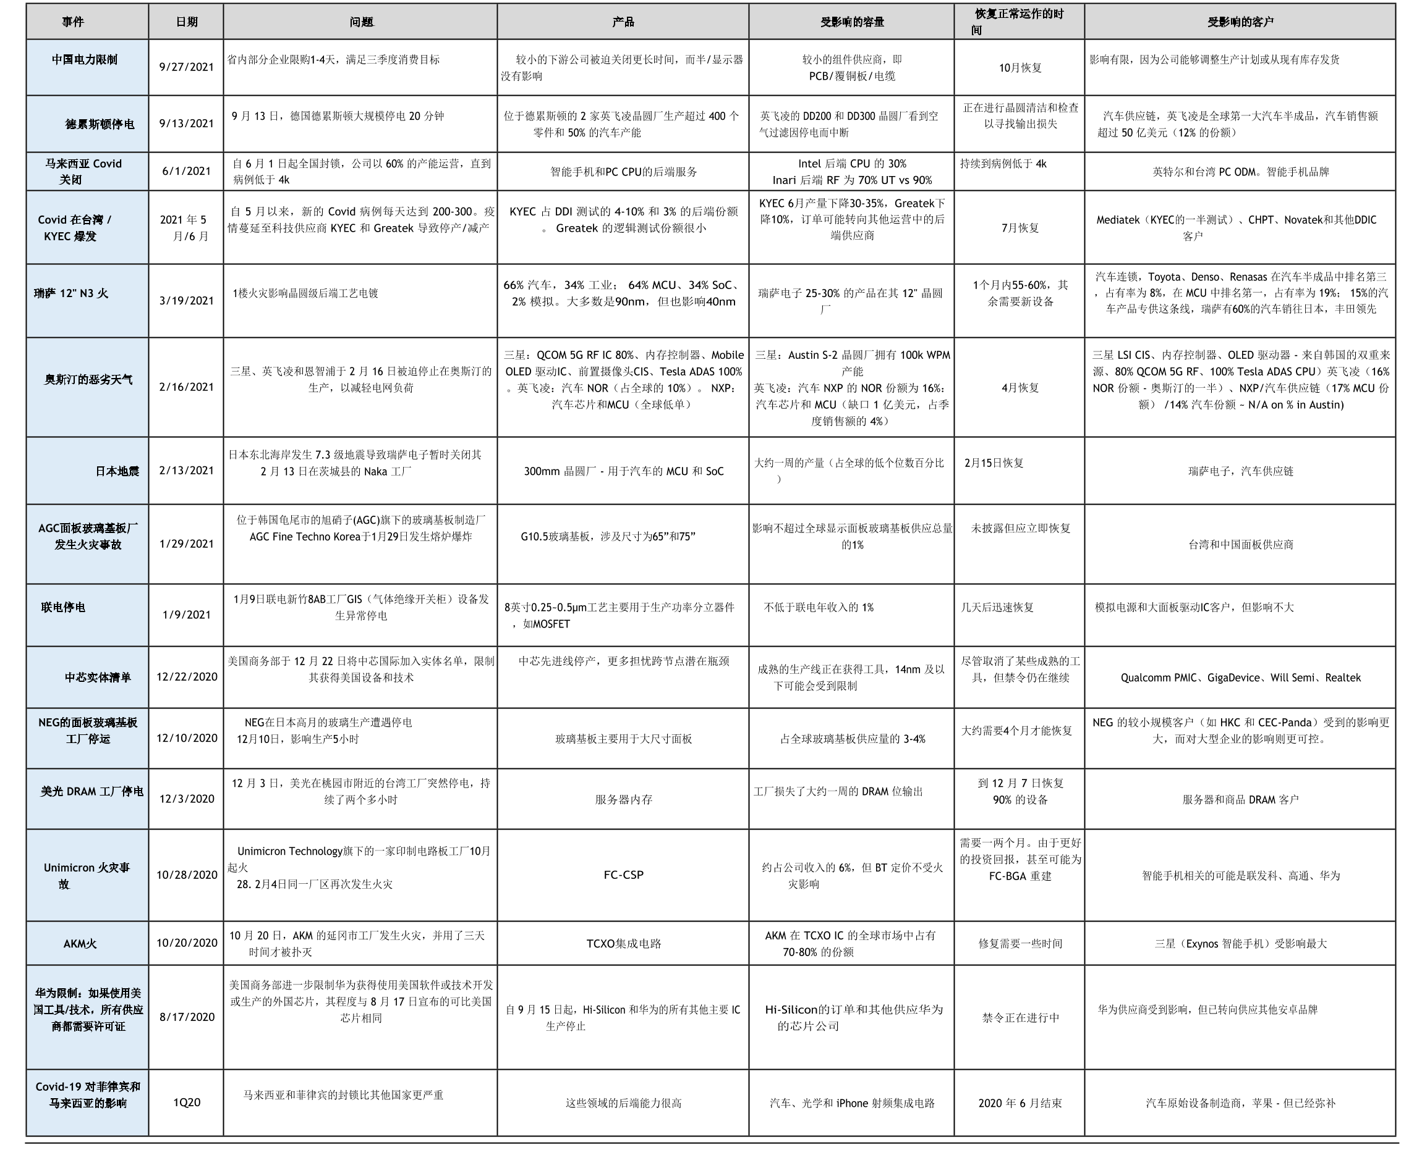
20~21年供应链中断次数
美国的芯片禁售令，对我国的芯片制造行业主要有几点影响：
我国芯片制造类公司如中芯国际等，如要用到生产16nm制程及以下的芯片，购买的芯片制造设备中含有美国技术的，需要向美国申请许可证。
16nm以上及28nm芯片生产，设计，都无什么影响

Slide 5
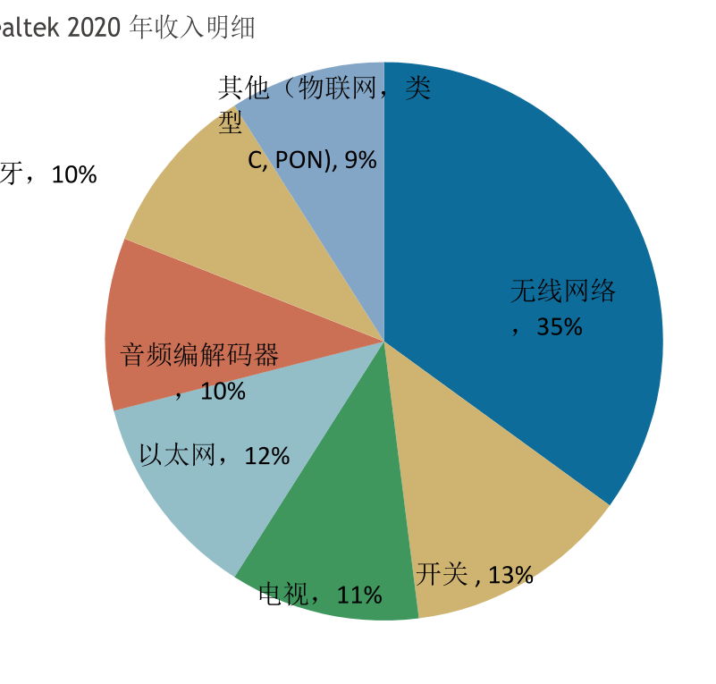
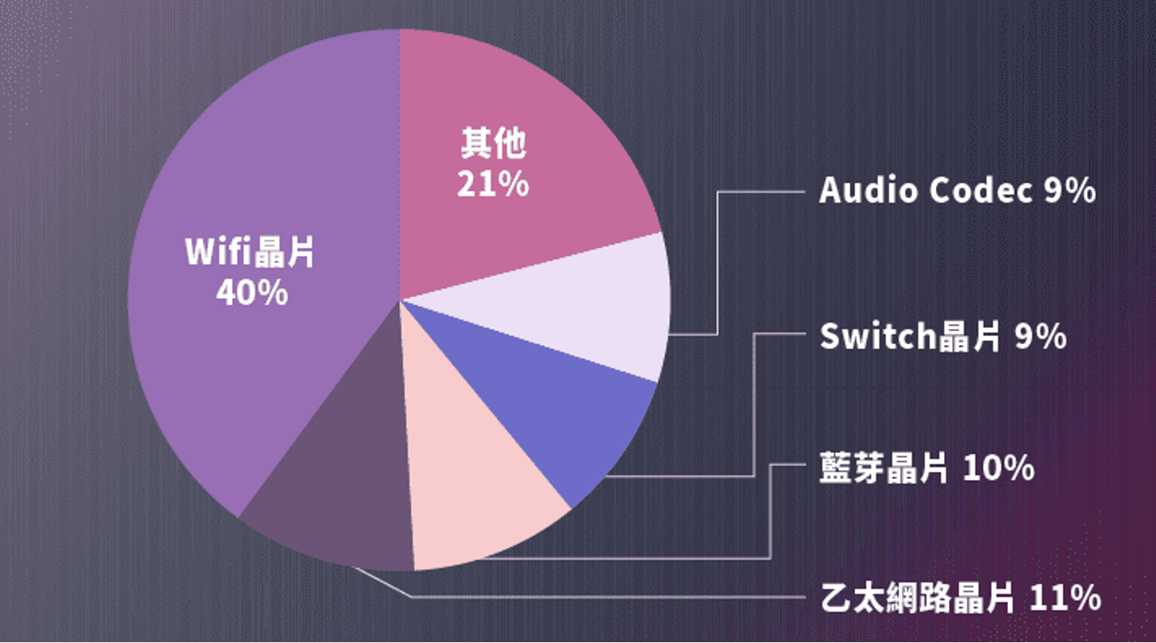
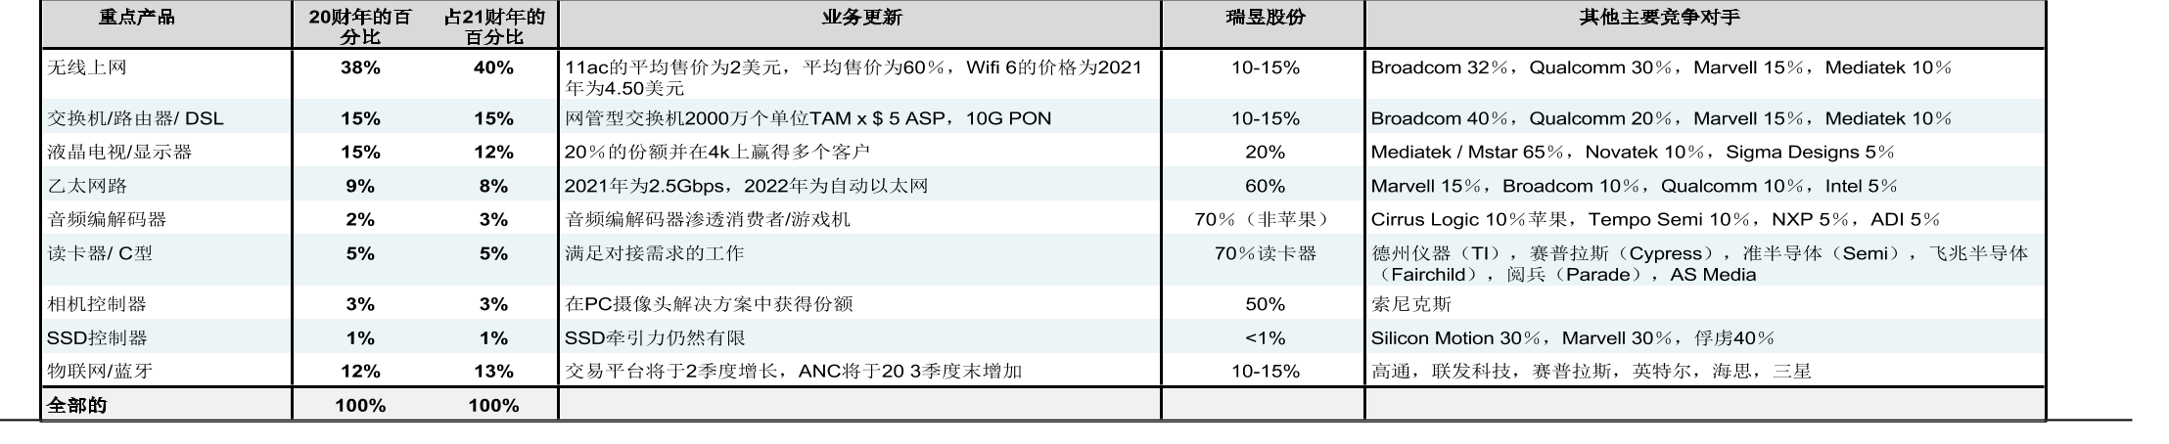
Realtek不同产品线的收入占比
2021年
Notes:
《半导体行业深度研究：全球WiFi芯片的竞争格局及市场潜力》最后更新: 2022-05-17
瑞昱 2021 年全年营业收入为新台币 1055.04 亿元，合计 35.77 亿美元，同比增长 35.7%。
2021 年全年实现税后净利润新台币 168.53 亿元，合计 5.71 亿美元，同比增加 75.4%。
2021 年每股收益为新台币 33 元，折合为 1.12 美元。
根据我们的测算，瑞昱的营业收入中 WiFi 芯片的占比在 40%左右，因此可得 2021 年瑞昱在 WiFi 芯片上的营收为14.31 亿美元左右。瑞昱主要的代工厂为台积电和联电

Slide 6
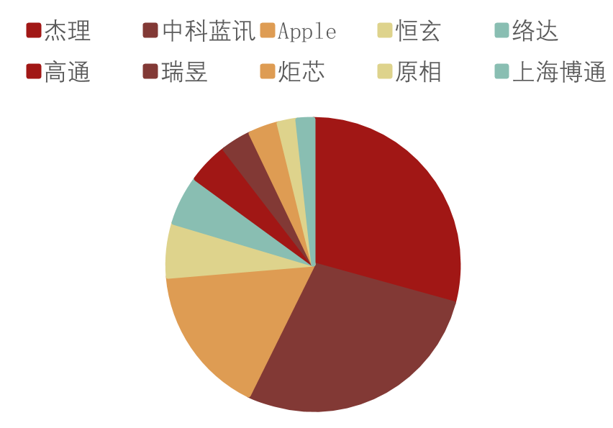
TWS 产品线
TWS出货量对比

Slide 7
零散信息
18年：瑞昱为国内网通芯片大厂，若依去年产品营收比重而言，PC相关约占30~35%、非PC相关约占65~70%。
非PC相关，主要包含网通与多媒体产品。网通产品包含WiFi芯片、以太网络 (Ethernet)芯片、宽频接取设备芯片、Gateway控制芯片、Switch控制芯片等，占瑞昱整体营收比重逾半。
由于瑞昱部分WiFi芯片有用到美国厂商的IP，因此客户中兴可能在美国禁售令延烧下，影响到瑞昱的芯片出货量，对此瑞昱表示，目前4、 5月看起来第1季动能仍延续，6月须持续观察禁售令的政策。
2018:在PC相关产品部分，主要包含Audio codec (音频编解码器)、PC cam等相关芯片。去年Audio产品线于蓝牙耳机应用明显成长，而今年新产品USB Type-c也望开始贡献营收，今年底可望倍数成长，但ASP也受到竞争者压力明显。

Slide 8
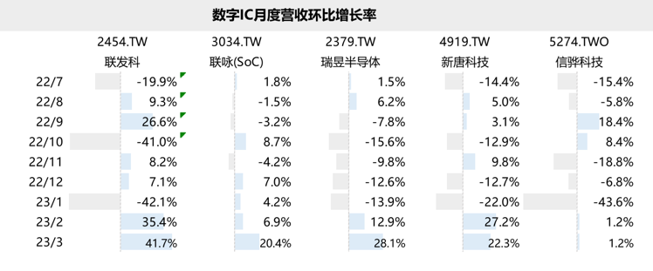
中国台湾电子公司月度营收情况 – 数字IC

Slide 9
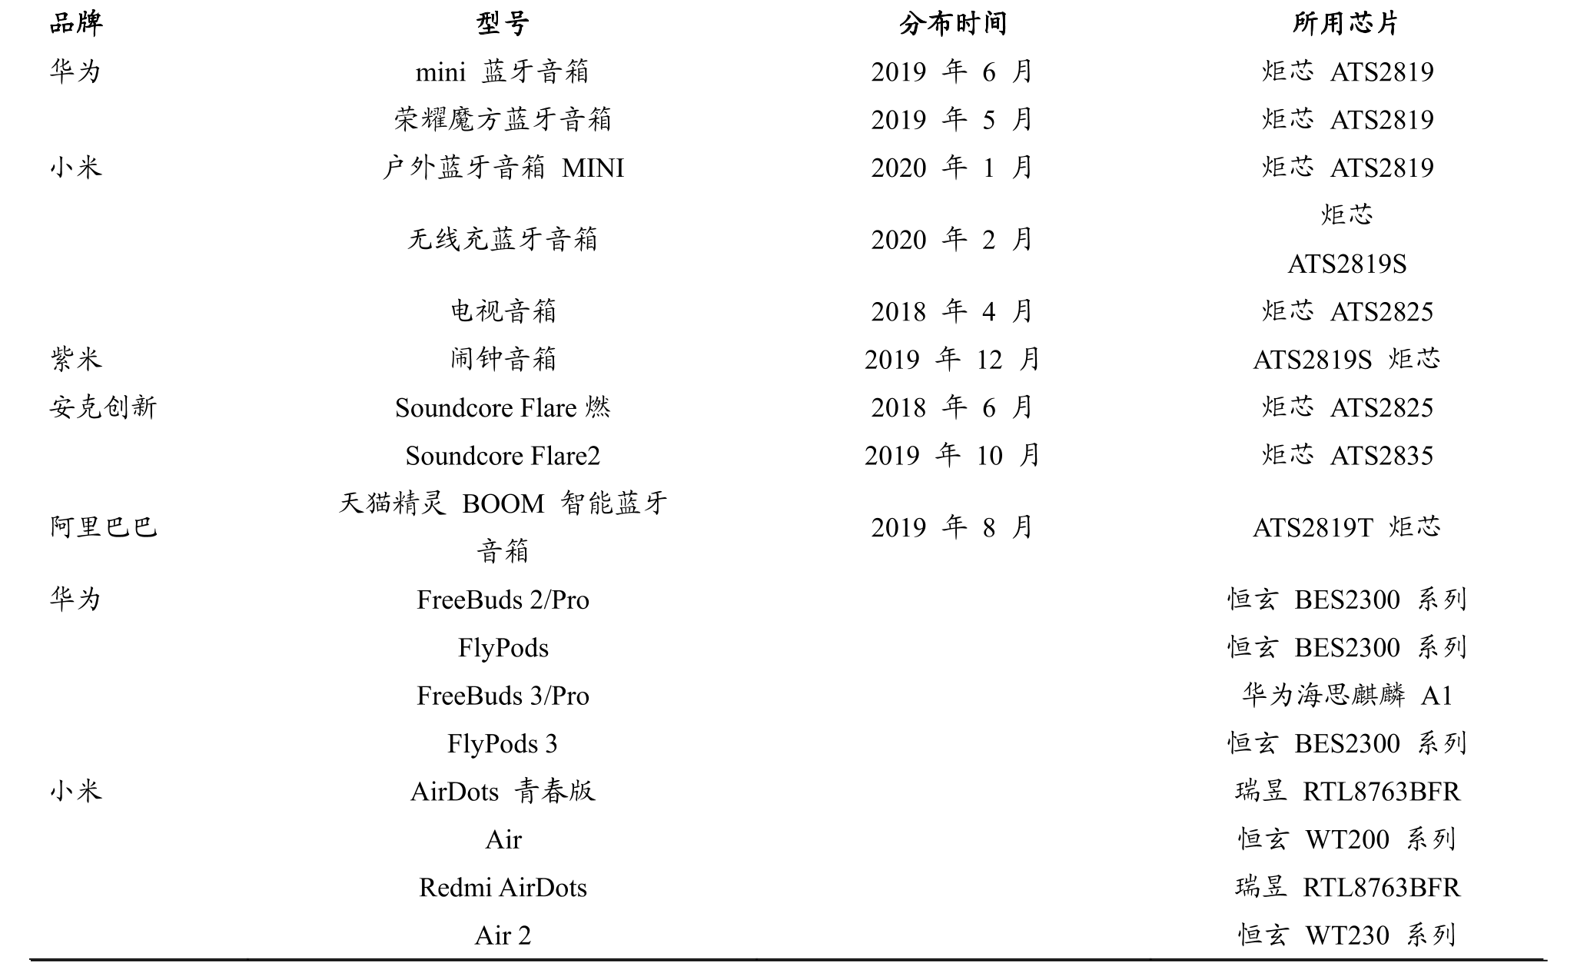
小米是国内使用瑞昱较多的品牌

Slide 10
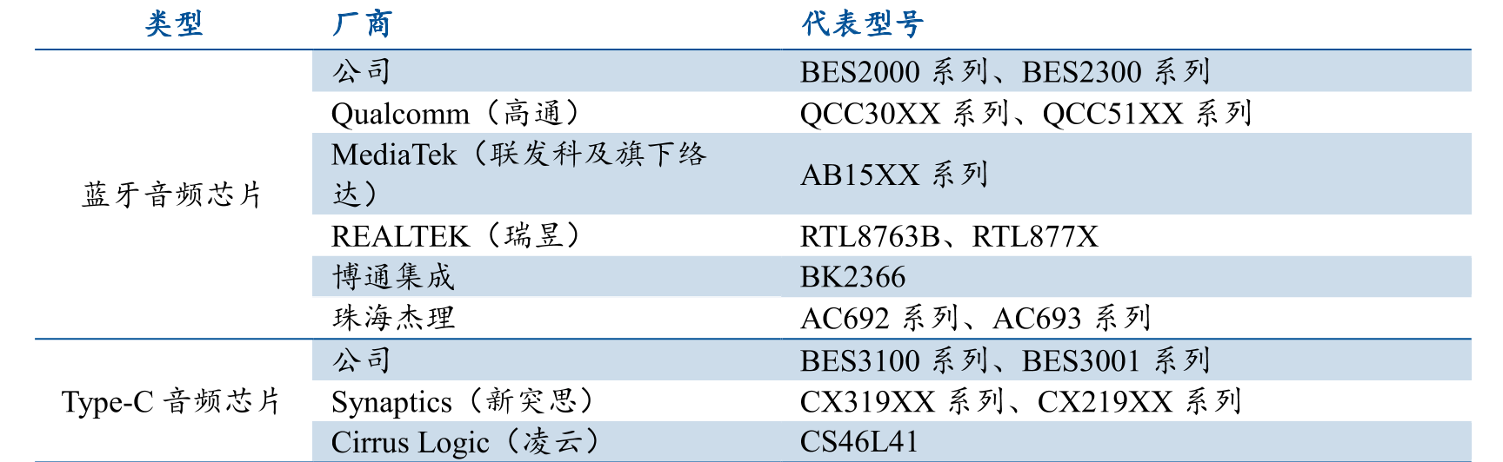
Audio芯片的对比

